Slide 1


Real-Time Prediction
using DeepLearning
ㅊㅐ
김효관

Slide 2


교육목표: 이미지를 학습한 후 실시간 영상에서 학습한 내용을 활용하여 예측
CONTENTS
CONTENTS
1
합성곱 신경망 (CNN) 모델 생성
2
모델 예측
3
핵심정리 및 Q&A

Slide 3
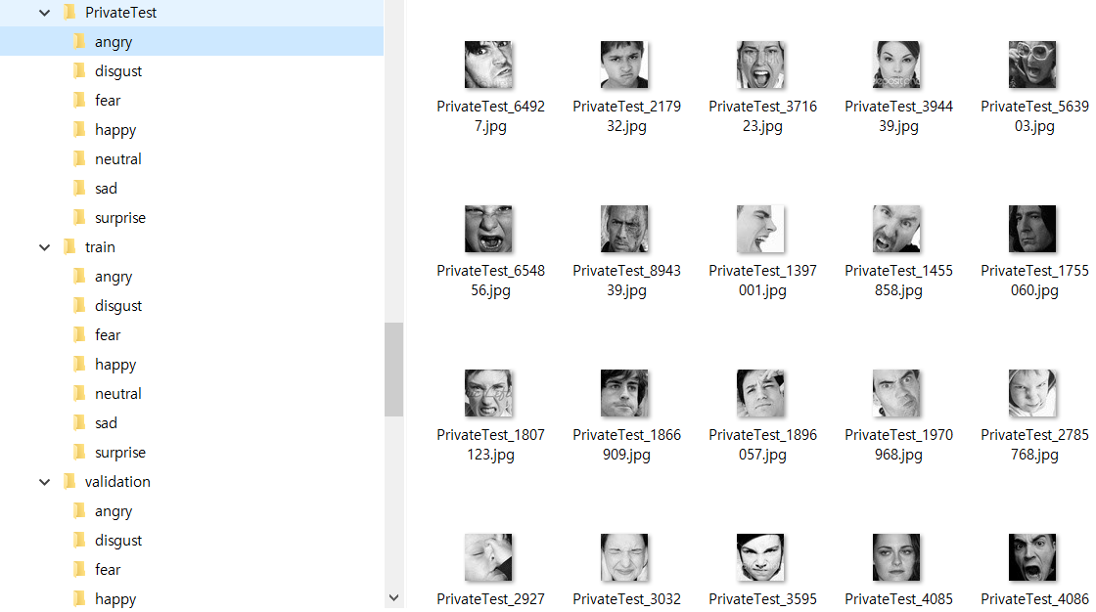
1. 합성곱 신경망(CNN) 모델 생성
1. 이미지 준비
제공된 이미지를
images 폴더 내 저장하세요

Slide 4
1. 합성곱 신경망(CNN) 모델 생성
2. 라이브러리 정의
import numpy as np
import seaborn as sns
from keras.preprocessing.image import load_img, img_to_array
import matplotlib.pyplot as plt
import os
%matplotlib inline

Slide 5
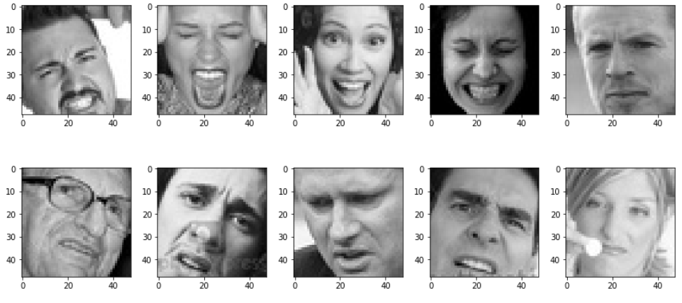
1. 합성곱 신경망(CNN) 모델 생성
3. 이미지 확인
# size of the image: 48*48 pixels
pic_size = 48
# input path for the images
base_path = "../images/realtime/input/"
plt.figure(0, figsize=(12,20))
cpt = 0
for expression in os.listdir(base_path + "train/"):
for i in range(1,6):
cpt = cpt + 1
plt.subplot(7,5,cpt)
img = load_img(base_path + "train/" + expression + "/" +os.listdir(base_path + "train/" + expression)[i], target_size=(pic_size, pic_size))
plt.imshow(img, cmap="gray")
plt.tight_layout()
plt.show()

Slide 6
1. 합성곱 신경망(CNN) 모델 생성
4. ImageDataGenertor 활용 훈련/테스트 데이터 생성
from keras.preprocessing.image import ImageDataGenerator
# number of images to feed into the NN for every batch
batch_size = 128
datagen_train = ImageDataGenerator()
datagen_validation = ImageDataGenerator()
train_generator = datagen_train.flow_from_directory(base_path + "train",
target_size=(pic_size,pic_size),
color_mode="grayscale",
batch_size=batch_size,
class_mode='categorical',
shuffle=True)
validation_generator = datagen_validation.flow_from_directory(base_path + "validation",
target_size=(pic_size,pic_size),
color_mode="grayscale",
batch_size=batch_size,
class_mode='categorical',
shuffle=False)
이미지가 저장되어있는 폴더를 클래스로 인식하여 이미지를 불러옴

Slide 7
1. 합성곱 신경망(CNN) 모델 생성
5. 케라스 모델 정의
레이어 | 레이어 | 개수 | 특성
1 | CNN | 4개 | 이미지 특성 추축
2 | Dense (Fully Connected Layer) | 2개 | 7개 클래스를 위한 멀티클래스 추출 레이어
* Sequential 로 정의 : 층층이 계속 레이어를 쌓아감

Slide 8
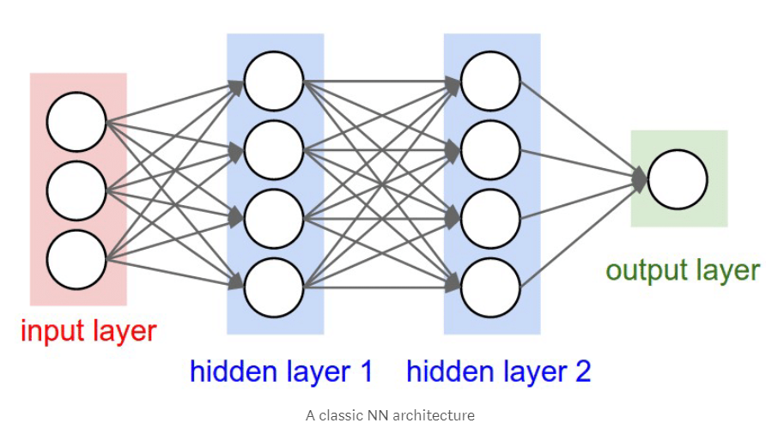
1. 합성곱 신경망(CNN) 모델 생성
5. 케라스 모델 정의
from keras.layers import Dense, Input, Dropout, GlobalAveragePooling2D, Flatten, Conv2D, BatchNormalization, Activation, MaxPooling2D
from keras.models import Model, Sequential
from keras.optimizers import Adam
# label 값 (클래스 개수)
nb_classes = len(set(train_generator.classes))
# 기본 Sequential 방식으로 레이어를 한개씩 쌓음
model = Sequential()
# 1 - Convolution
model.add(Conv2D(64,(3,3), padding='same', input_shape=(48, 48,1)))
model.add(BatchNormalization())
model.add(Activation('relu'))
model.add(MaxPooling2D(pool_size=(2, 2)))
model.add(Dropout(0.25))

Slide 9
1. 합성곱 신경망(CNN) 모델 생성
5. 케라스 모델 정의
# 2nd Convolution layer
model.add(Conv2D(128,(5,5), padding='same'))
model.add(BatchNormalization())
model.add(Activation('relu'))
model.add(MaxPooling2D(pool_size=(2, 2)))
model.add(Dropout(0.25))
# 3rd Convolution layer
model.add(Conv2D(512,(3,3), padding='same'))
model.add(BatchNormalization())
model.add(Activation('relu'))
model.add(MaxPooling2D(pool_size=(2, 2)))
model.add(Dropout(0.25))
# 4th Convolution layer
model.add(Conv2D(512,(3,3), padding='same'))
model.add(BatchNormalization())
model.add(Activation('relu'))
model.add(MaxPooling2D(pool_size=(2, 2)))
model.add(Dropout(0.25))

Slide 10
1. 합성곱 신경망(CNN) 모델 생성
5. 케라스 모델 정의
# Flattening
model.add(Flatten())
# Fully connected layer 1st layer
model.add(Dense(256))
model.add(BatchNormalization())
model.add(Activation('relu'))
model.add(Dropout(0.25))
# Fully connected layer 2nd layer
model.add(Dense(512))
model.add(BatchNormalization())
model.add(Activation('relu'))
model.add(Dropout(0.25))
model.add(Dense(nb_classes, activation='softmax'))
opt = Adam(lr=0.0001)
model.compile(optimizer=opt, loss='categorical_crossentropy', metrics=['accuracy'])

Slide 11
1. 합성곱 신경망(CNN) 모델 생성
6. 모델 훈련
# 신경망 훈련 횟수 정의
epochs = 1
from keras.callbacks import ModelCheckpoint
checkpoint = ModelCheckpoint("model_weights.h5", monitor='val_acc', verbose=1, save_best_only=True, mode='max')
callbacks_list = [checkpoint]
history = model.fit_generator(generator=train_generator,
steps_per_epoch=train_generator.n//train_generator.batch_size,
epochs=epochs,
validation_data = validation_generator,
validation_steps = validation_generator.n//validation_generator.batch_size,
callbacks=callbacks_list
)

Slide 12
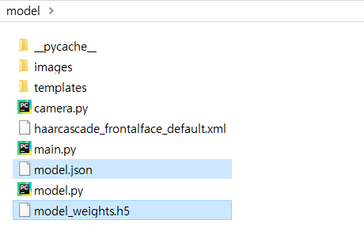
1. 합성곱 신경망(CNN) 모델 생성
7. 모델 구조 저장
# 모델 구조 Json 파일로 저장
model_json = model.to_json()
with open("model.json", "w") as json_file:
json_file.write(model_json)

Slide 13
2. 모델 예측
1. 훈련완료된 모델 설정파일 활용 예측
from keras.models import model_from_json
import numpy as np
class FacialExpressionModel(object):
EMOTIONS_LIST = ["Angry", "Disgust", "Fear", "Happy","Neutral", "Sad", "Surprise"]
def __init__(self, model_json_file, model_weights_file):
# load model from JSON file
with open(model_json_file, "r") as json_file:
loaded_model_json = json_file.read()
self.loaded_model = model_from_json(loaded_model_json)
# load weights into the new model
self.loaded_model.load_weights(model_weights_file)
self.loaded_model._make_predict_function()
def predict_emotion(self, img):
self.preds = self.loaded_model.predict(img)
return FacialExpressionModel.EMOTIONS_LIST[np.argmax(self.preds)]

Slide 14
2. 모델 예측
2. 웹캠 작동 및 얼굴인식 “haarcascade” 적용
import cv2
from model import FacialExpressionModel
import numpy as np
facec = cv2.CascadeClassifier('haarcascade_frontalface_default.xml')
model = FacialExpressionModel("model.json", "model_weights.h5")
font = cv2.FONT_HERSHEY_SIMPLEX

Slide 15
2. 모델 예측
2. 웹캠 작동 및 얼굴인식 “haarcascade” 적용
class VideoCamera(object):
def __init__(self):
self.video = cv2.VideoCapture(0)
def __del__(self):
self.video.release()
# returns camera frames along with bounding boxes and predictions
def get_frame(self):
_, fr = self.video.read()
gray_fr = cv2.cvtColor(fr, cv2.COLOR_BGR2GRAY)
faces = facec.detectMultiScale(gray_fr, 1.3, 5)
for (x, y, w, h) in faces:
fc = gray_fr[y:y+h, x:x+w]
roi = cv2.resize(fc, (48, 48))
pred = model.predict_emotion(roi[np.newaxis, :, :, np.newaxis])
cv2.putText(fr, pred, (x, y), font, 1, (255, 255, 0), 2)
cv2.rectangle(fr,(x,y),(x+w,y+h),(255,0,0),2)
_, jpeg = cv2.imencode('.jpg', fr)
return jpeg.tobytes()

Slide 16
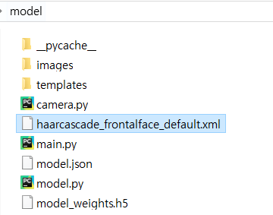
2. 모델 예측
2. 웹캠 작동 및 얼굴인식 “haarcascade” 저장
# 얼굴인식 설정파일 저장
haarcascade_frontalface_default.xml

Slide 17
2. 모델 예측
3. Flask 웹모델에 영상 시연
from flask import Flask, render_template, Response
from camera import VideoCamera
app = Flask(__name__)
@app.route('/')
def index():
return render_template('index.html')
def gen(camera):
while True:
frame = camera.get_frame()
yield (b'--frame\r\n'
b'Content-Type: image/jpeg\r\n\r\n' + frame + b'\r\n\r\n')
@app.route('/video_feed')
def video_feed():
return Response(gen(VideoCamera()),
mimetype='multipart/x-mixed-replace; boundary=frame')
if __name__ == '__main__':
app.run(host='0.0.0.0', debug=True)

Slide 18
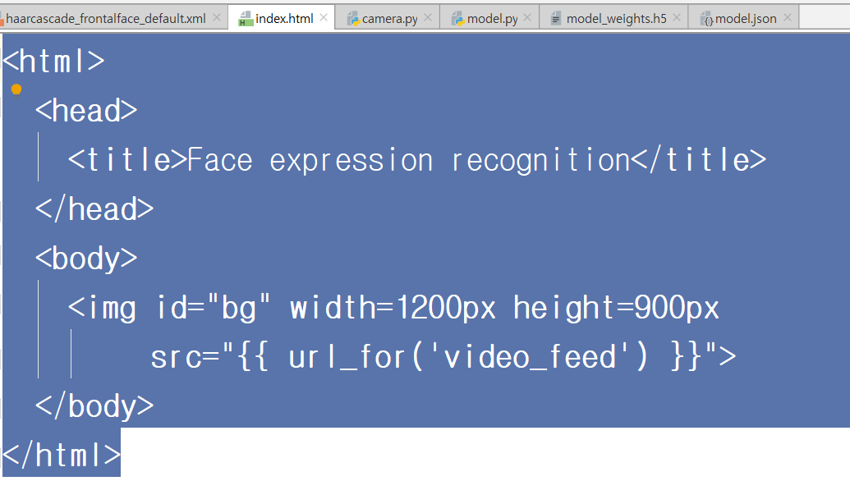
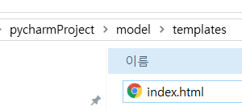
2. 모델 예측
3. Flask 웹모델에 영상 시연
# 웹 index.xml 파일 저장
-> template -> index.xml

Slide 19
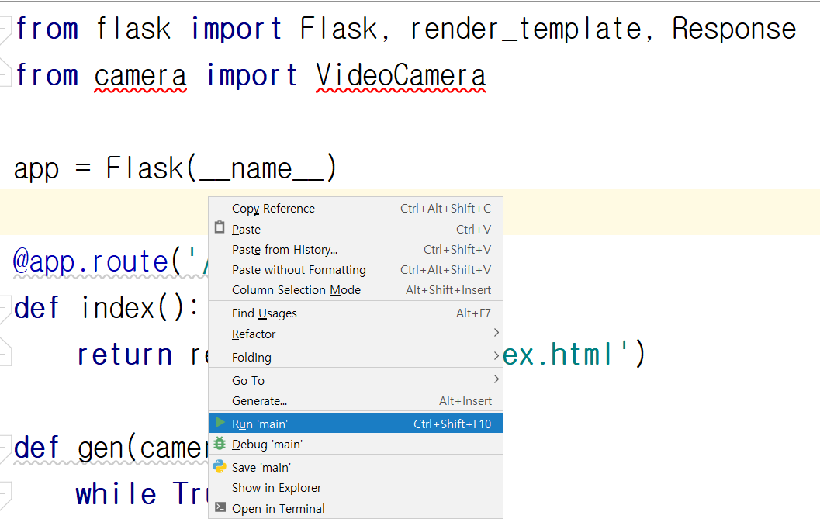
2. 모델 예측
4. 실행

Slide 20
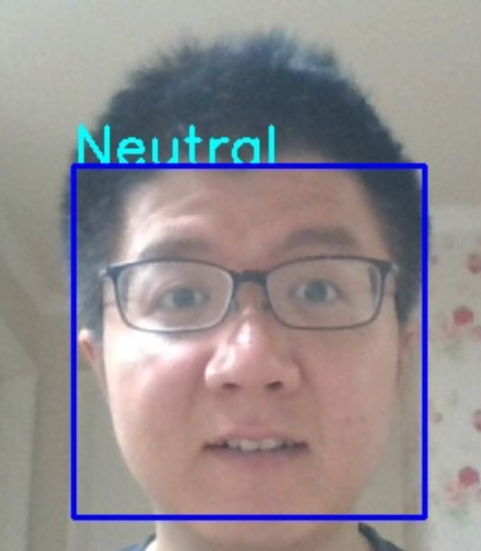
3. 핵심정리 및 Q&A
5. 웹 실행결과 실시간 확인 (127.0.0.1:5000)

Slide 21
2. 모델 예측
기억합시다
1
CNN (합성곱 신경망), Keras, OpenCV를 라이브러리를 이해한다.
2
실습을 통해 모델 훈련 및 훈련결과를 활용하여 예측하는 방법을 이해한다.
3
OpenCV를 활용하여 실시간 웹캠 연동 및 훈련결과를 연동하는 방법을 익힌다.
4
Flask를 활용해 웹화면에 결과를 연동하는 방법을 익힌다.

Slide 22



감사합니다.

